Slide 1
Paramétrage date et heure d’un Microcompt

Slide 2

Un changement de jour ou de plus de 2 h doit se faire en mode métrologique, cette opération ne peut être faite que par un réparateur habilité.
Cette modification entrainera la perte des mesurages mémorisés par l’indicateur Microcompt.
Une modification de moins de 2 heure peut être faite en mode Superviseur et n’entraine aucune perte de mémorisation.
2

Slide 3
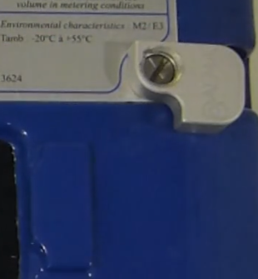
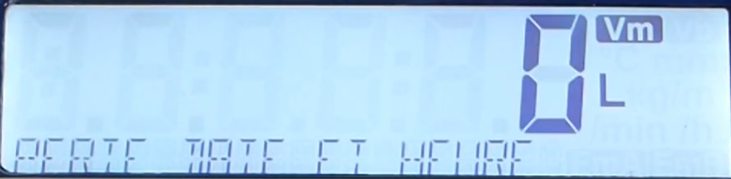
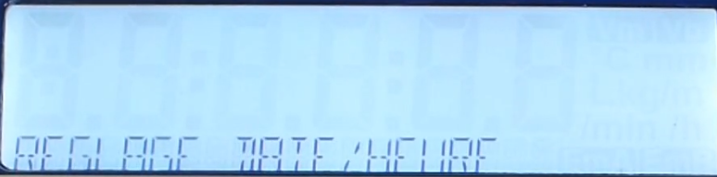
En cas de perte de la Date et de l’heure, le Microcompt nécessite l’intervention d’un réparateur.
Pour acquitter ce défaut, il est nécessaire de se rendre en mode Métrologique, puis dans le menu « REGLAGE DATE/HEURE »

Slide 4
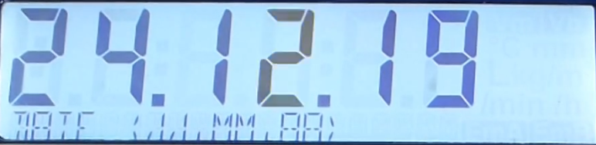
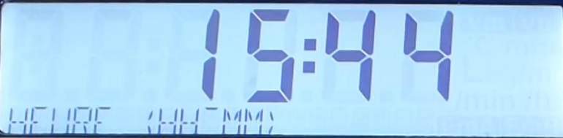
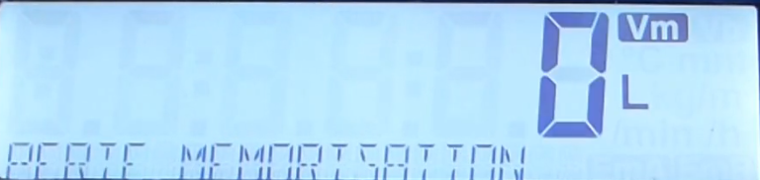
Renseigner la date et l’heure actuelle, valider puis repasser en mode « Utilisateur »
Toute modification de la date ou de plus de 2 heures entrainera une perte des mesurages enregistrés par le Microcompt.
Cette perte sera signifiée par une alarme « PERTE MEMORISATION »
Pour acquitter ce défaut il est nécessaire de retourner en mode « métrologique », puis revenir en mode « Utilisateur »

Slide 5
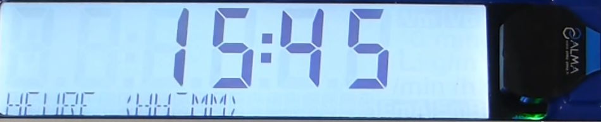
  En mode « Superviseur », il est possible de changer l’heure dans les limites suivantes:
  Changement inférieur à 2 heures
  Changement limité à 1 par jour
  Ce changement n’entraine aucune perte de la mémorisation

Slide 6
Pour tout complément d’information
After.sales@alma-alma.fr

